Slide 1


Form and Databinding
1
Conceive Design Implement Operate
Giảng viên:

Slide 2

Agenda
Form & Databinding
Understanding Databinding
Spring Form and Databinding
Upload file
Validation
Understanding Validation
Validation bean
Validation Annotations
Validation Controller
Displaying error messages
Customizing error messages

Slide 3
Databinding

Slide 4
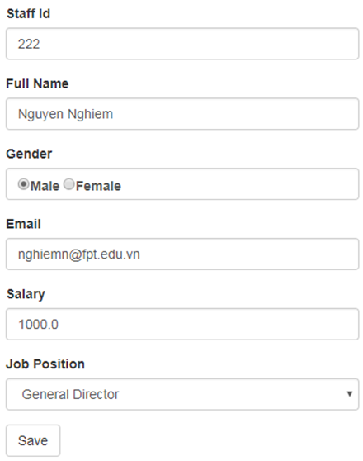
What is Databinding?
Model
staff
property | value
id | 222
fullname | Nguyen Nghiem
gender | true
email | nghiemn@fpt.edu.vn
salary | 1000.0
position | DIR
Databinding là sự kết nối dữ liệu
của bean trong Model vào các
Điều khiển form và ngược lại.

Slide 5
Databinding

Slide 6
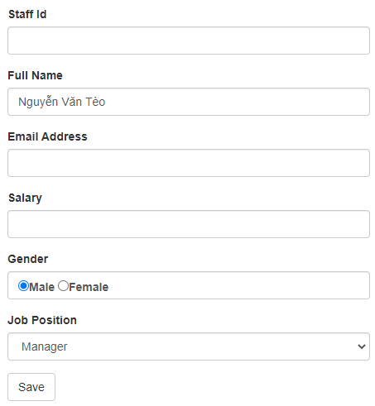
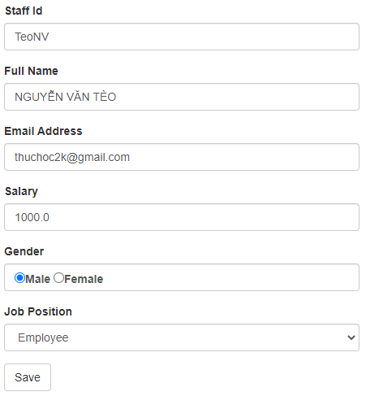
Case Study #1
Sau khi nhập và click [Save]
Khởi tạo form
Duy trì trạng thái form

Slide 7
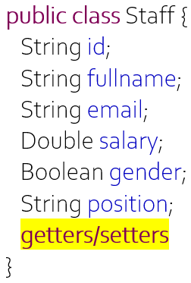
Case Study Solution
Staff Bean Class
Add staff bean to Model
Model.AddAttribute(“staff”)
@ModelAttribue(“staff”)
Request
StaffController
Model
Response
staff.jsp
Binding controls to staff bean properties
<form:form modelAttribute=“staff”>
<form:input path=“fullname”/>
</form:form>

Slide 8
Spring Form

Slide 9
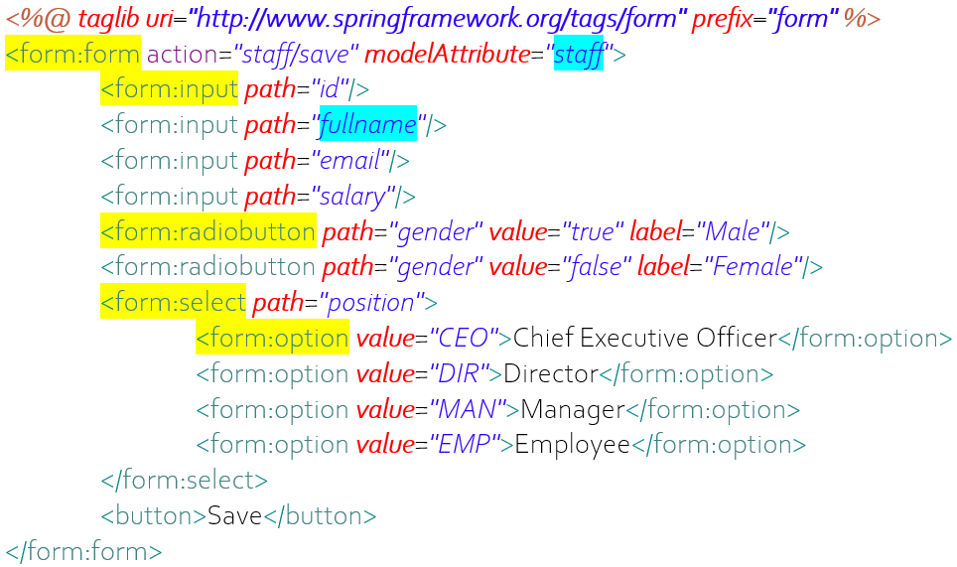
Spring Form
<form:form modelAttribute="staff">
<form:input path=“fullname"/>
Bộ thư viện thẻ Spring Form giúp
thực hiện databinding một cách dễ dàng

Slide 10
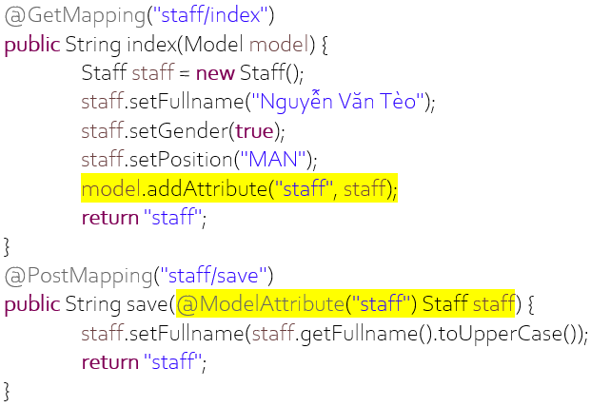
Controller
Model

Slide 11
Spring Form Tags
<form:form>
<form:input/>
<form:textarea/>
<form:checkbox/>
<form:radiobutton/>
<form:hidden/>
<form:password/>
<form:button/>
<form:select/>
<form>
<input type=“text”/>
<textarea/>
<input type=‘checkbox’/>
<input type=‘radio’/>
<input type=‘hidden’/>
<input type=‘password’/>
<button/>
<select/>
Generate
HTML Tags

Slide 12
Spring Form Tags – List Controls
<select>
<option value=“{value1}”>{label1}</option>
<option value=“{value2}”>{label2}</option>
…
</select>
9. <form:select/>
10. <form:radiobuttons/>
<input type=“radido” value=“{value1}”><label>{label1}</label>
<input type=“radido” value=“{value2}”><label>{label2}</label>
…
<input type=“checkbox” value=“{value1}”><label>{label1}</label>
<input type=“checkbox” value=“{value2}”><label>{label2}</label>
…
11. <form:checkboxes/>

Slide 13
Data filling

Slide 14
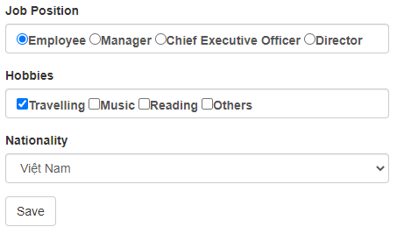
Case study #2
<form:radiobuttons items=“data”>
<form:checkboxes items=“data”>
<form:select items=“data”>

Slide 15
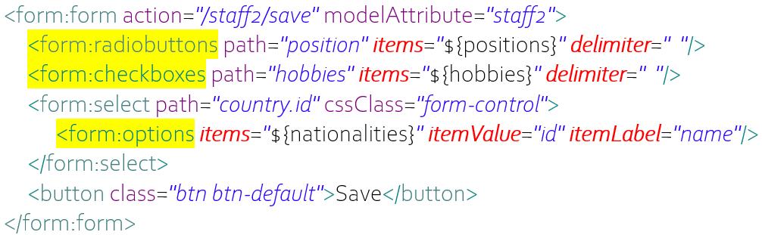
Spring Form – Data Filling
Datafilling attributes
DataSource
@items = <datasource>
@itemValue = <property>
@itemLabel = <property>
@delimiter = <element>
${positions} <= Map<String, String>
${hobbies} <= String[]
${nationalities} <= List<Country>

Slide 16
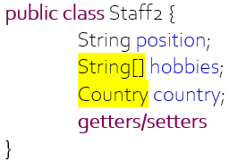
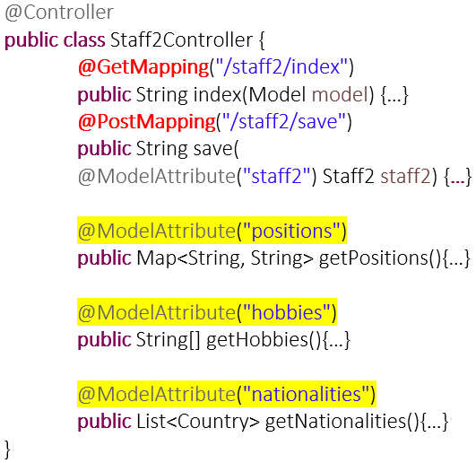
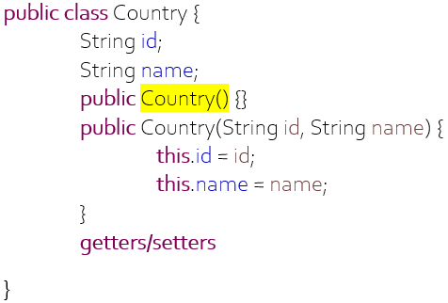
Data Source for filling
use

Slide 17
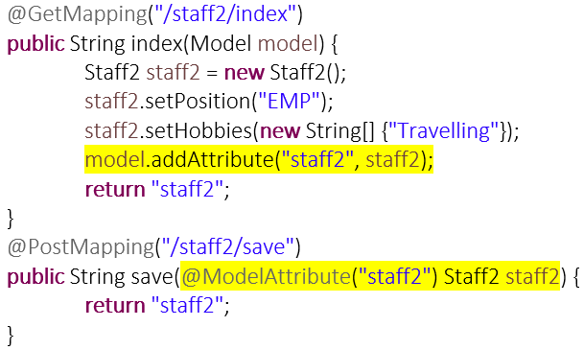
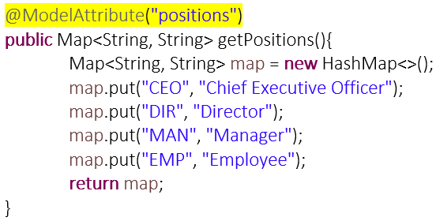
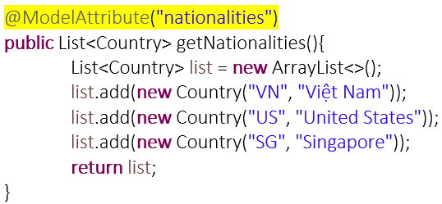
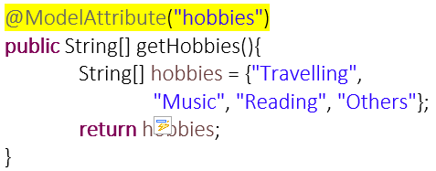
Data Source for filling

Slide 18
Upload file

Slide 19
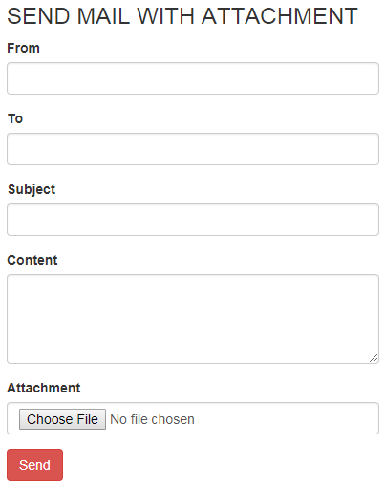
Upload file
<form action="send" method=“POST" enctype="multipart/form-data">
<input name="from">
<input name="to">
<input name="subject" >
<textarea name="body"> </textarea>
<input name="attach" type="file">
<button>Send</button>
</form>

Slide 20
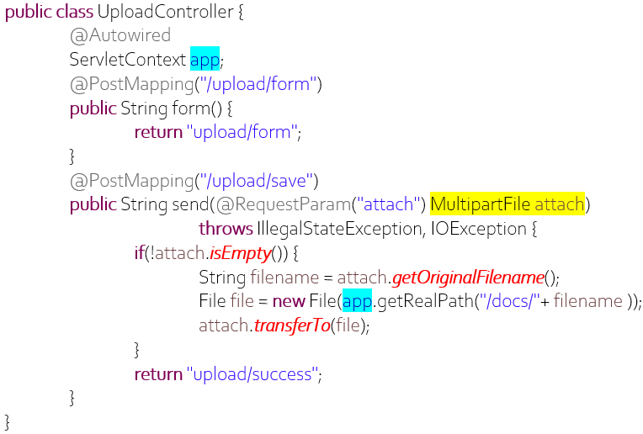

UploadController
MultipartFile
isEmpty()
getOriginalFilename()
transferTo(File)
application.properties

Slide 21
Form Validation
2
Conceive Design Implement Operate
Giảng viên:

Slide 22
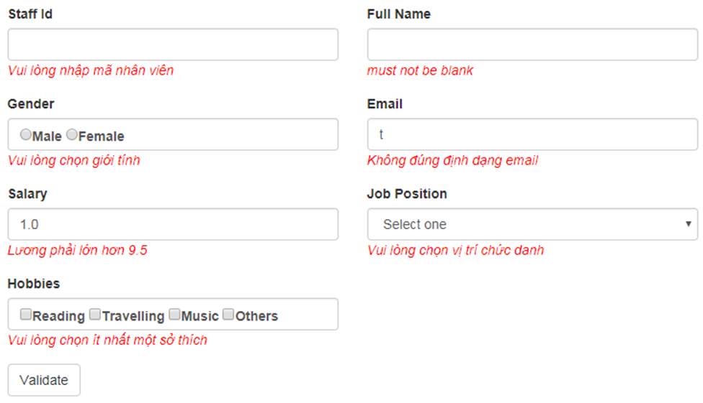
Case Study #3

Slide 23
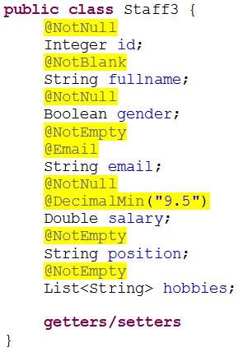
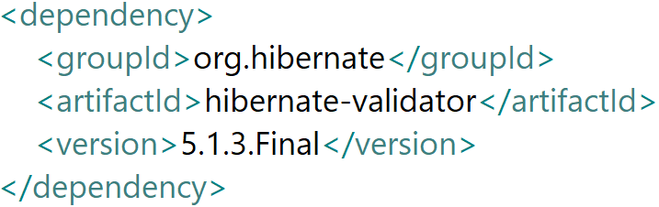
Validation Bean
@NotNull
Không cho phép null
@NotBlank
Không cho để trống (chuỗi)
@NotEmpty
Không cho rỗng (null, chuỗi, map, collection)
@DecimalMin
Giá trị tối thiểu (số)
@Email
Định dạng email

Slide 24
Validation Annotation
Null, Empty
@NotBlank(), @NotEmpty(), @NotNull(), @Null()
Number
@Negative(), @NegativeOrZero(), @Positive(), @PositiveOrZero()
@DecimalMax("5"), @DecimalMin("6.5")
@Max(5), @Min(6), @Size(min=0, max=1)
@Digits(integer=3, fraction=2)
Email, Regular Expression
@Email(), @Pattern(regexp="")
Time
@Future(), @FutureOrPresent(), @Past(), @PastOrPresent()
Boolean
@AssertFalse(), @AssertTrue()

Slide 25
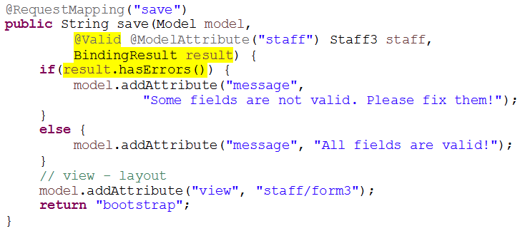
Validation Controller
@Valid hoặc @Validated: yêu cầu kiểm lỗi bean staff
BindingResult chứa kết quả kiểm lỗi (khai báo ngay sau bean cần kiểm lỗi)
result.hasErrors() có lỗi hay không

Slide 26
Display Error Messages
Hiển thị thông báo lỗi
<form:errors path=“?“ element=“?“ delimiter=“?"/>
@path: thuộc tính bean kiểm lỗi hoặc * (tất cả)
@element: thẻ bọc thông báo lỗi
@delimiter: phân cách các lỗi
Ví dụ:
<form:errors path=“*“ element=“li” delimiter=“;”/>
<form:errors path="fullname"/>

Slide 27
Customizing Error Messages

Slide 28
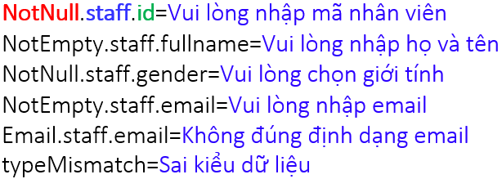
Customizing Error Messages
Validation Annotation định nghĩa sẵn thông báo lỗi mặc định.
Sử dụng thuộc tính message để thay đổi thông báo lỗi
@Email(message=“Chưa đúng định dạng email”)
Sử dụng file properties để định nghĩa thông báo lỗi tập trung đa ngôn ngữ và cấu hình để nạp tài nguyên thông báo lỗi.
<annotation>.<bean>.<property>

Slide 29
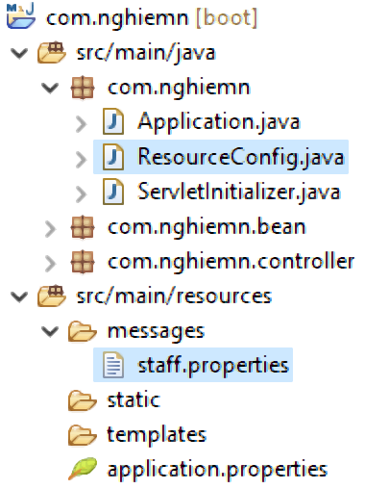
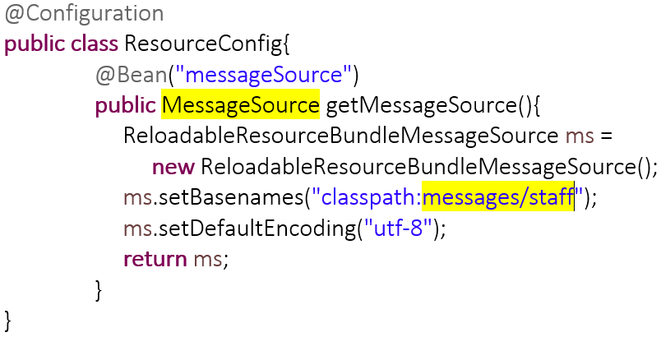
Error Message Resource Configuration

Slide 30

Summary
Form & Databinding
Understanding Databinding
Spring Form and Databinding
Upload file
Validation
Understanding Validation
Validation bean
Validation Annotations
Validation Controller
Displaying error messages
Customizing error messages

Slide 31


